Slide 1
Flash Memory的研究和设计实现

Slide 2
目 录
Flash Cell技术类型
Flash Cell电容模型
Flash Cell可靠性参数
阵列类型
Flash Cell、阵列版图
Flash Cell测试结果
总结和展望

Slide 3
目 录
Flash Cell技术类型
Flash Cell电容模型
Flash Cell可靠性参数
阵列类型
Flash Cell、阵列版图
Flash Cell测试结果
总结和展望

Slide 4
Flash Cell技术类型
浮栅型：ETOX
分裂栅型：Split-gate
NROM型：Mirror-bit

Slide 5
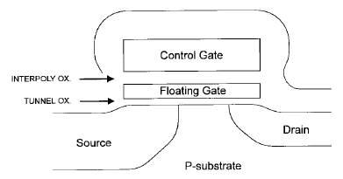
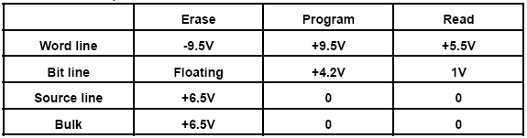
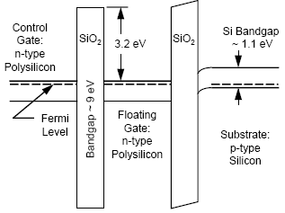
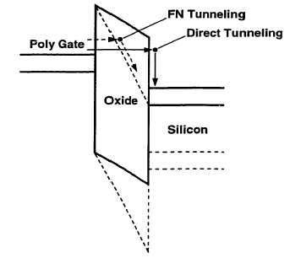
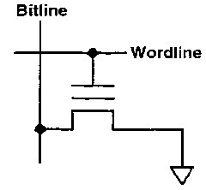
ETOX Flash Cell
（a）纵向剖面图 （b）工作条件
（c）电路符号图 （d）热电子注入效应能级图 （e）FN隧道效应能级图

Slide 6
目 录
Flash Cell技术类型
Flash Cell电容模型
Flash Cell可靠性参数
阵列类型
Flash Cell、阵列版图
Flash Cell测试结果
总结和展望

Slide 7
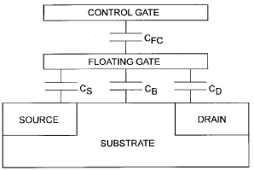
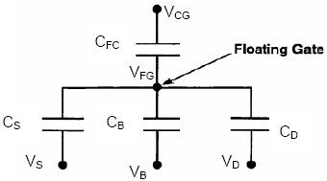
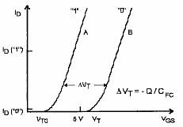

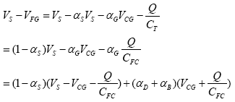
Flash Cell电容模型
（a）电容模型 （b）电容等效电路 （c）I-V曲线
浮栅不带电：
阈值变化量：
浮栅电压：
窗口越大，对读出电路的读电压和电流源的设置要求越低，电路的抗干扰能力和可靠性也越好
为了增大阈值窗口，在控制栅电压一定的情况下，提高隧道氧化层两边的电压差是行之有效的办法。
α_{D}和α_{S}需要设计得小一点
编程：
擦除：

Slide 8
目 录
Flash Cell技术类型
Flash Cell电容模型
Flash Cell可靠性参数
阵列类型
Flash Cell、阵列版图
Flash Cell测试结果
总结和展望

Slide 9
Flash Cell可靠性参数
用于评估单元的性能
数据保持能力（Data Retention）
耐久力（Endurance）
干扰（Disturbance）

Slide 10
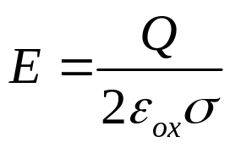
数据保持能力（Data Retention）
衡量一个FLASH Cell在无电源供应情况下可以保持数据的时间
外因（器件结构的缺陷）：氧化层缺陷和离子污染
内因（编程或擦除操作所利用的物理原理） ： field-assisted电子散射
浮栅周围的电场：
改善方法：
设计合适的浮栅面积，既减小漏电流提高Cell的可靠性又不至于成本太高
设计适宜的氧化层厚度尽量使氧化层的缺陷较少

Slide 11
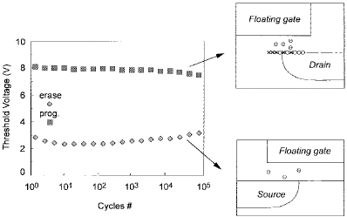
耐久力（Endurance）
可以经受的最大编程次数
表面态阻止了热电子的产生
电子陷阱减小了注入电场使热电子注入效应减小
氧化层原有的固定正电荷提高了隧道效应的效率
电子频繁的经过氧化层时被电子陷阱捕获，使氧化层中正电荷减少，隧道效应的效率降低
编程/擦除循环阈值电压窗口
改善方法：
改善工艺技术得到高质量的氧化层
从电路设计上改善Cell的工作条件，避免采用很高的工作电压完成操作

Slide 12
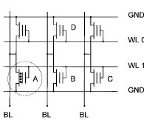
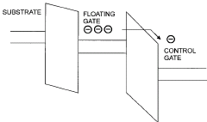
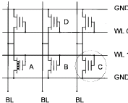
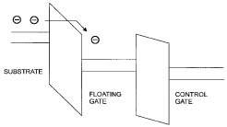
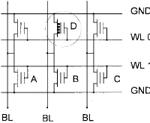
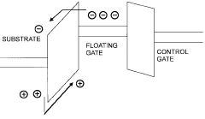
干扰（Disturbance）
0V
9.5V
0V
4.2V
0V
（a）擦除干扰
0V
改善方法：
提高氧化层的质量
9.5V
0V
4.2V
0V
（b）编程干扰
0V
9.5V
0V
4.2V
0V
（c）漏极干扰

Slide 13
目 录
Flash Cell技术类型
Flash Cell电容模型
Flash Cell可靠性参数
阵列类型
Flash Cell、阵列版图
Flash Cell测试结果
总结和展望

Slide 14
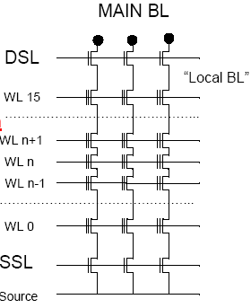
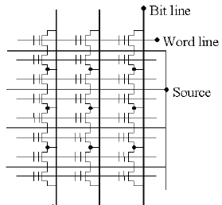
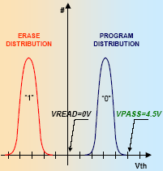
阵列类型
NOR型阵列 NAND型阵列 NAND型阵列阈值分布
并行访问
随机存取能力支持直接代码执行
过擦除效应
串行访问
基于Sector的快速擦写能力适合于存储连续的数据
无过擦除效应

Slide 15
目 录
Flash Cell技术类型
Flash Cell电容模型
Flash Cell可靠性参数
阵列类型
Flash Cell、阵列版图
Flash Cell测试结果
总结和展望

Slide 16
Flash Cell、阵列版图
目前可以选择的工艺技术等原因，采用ETOX技术Flash Cell、NOR型阵列
ETOX Flash Cell版图
NOR型阵列版图
CAM Cell版图
整体版图

Slide 17
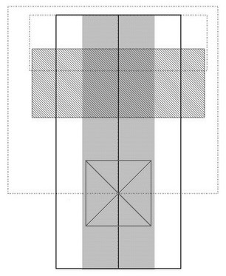
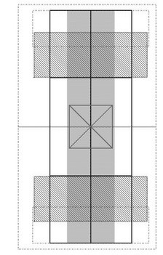
ETOX Flash Cell版图
SAS
CG
CG Word line
0.22um Flash 工艺
W/L=0.33um/0.315um
隧道氧化层厚度：8～10nm
源/漏耦合电容为侧向扩散电容，电容值很小，电容耦合率低
ONO
SAS Source
CT
CT Bit line
GT
AA
ONO
（a）单个Cell （b）两个相邻Cell

Slide 18
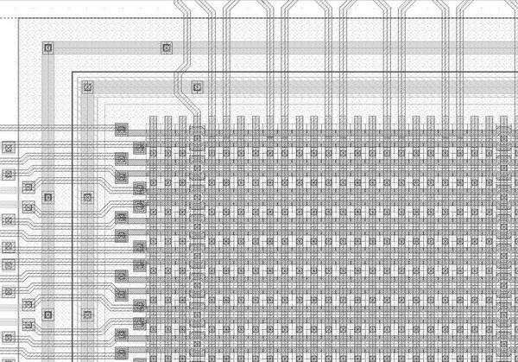
NOR型阵列版图
Source Line
metal
BitLine metal
ONO TOW
DNW ring
Sector尺寸：512K bit
两根SL之间有20根BL
最外面的一行和三列形成的单元为虚单元，使内部的存储单元周围环境相同
三阱结构是为了隔离每一个Sector，使Sector相互之间不会因为衬底电流影响正常工作。而且各自独立的Sector衬底可以在设计中接到需要的电位上。
TPW ring
行虚单元
WordLine
列虚单元
Source Line

Slide 19
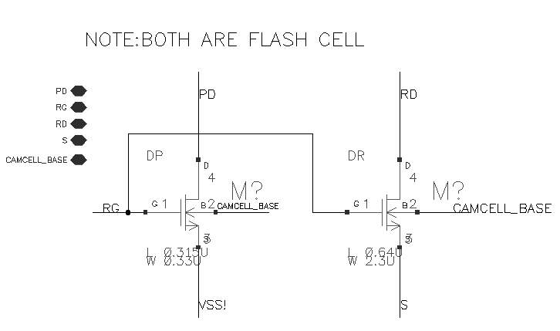
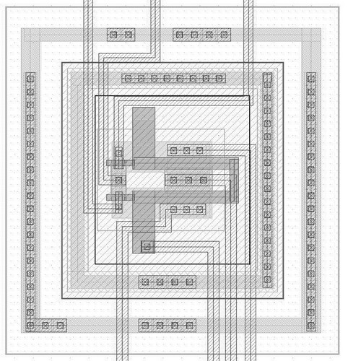
CAM Cell版图
PD
VSS
DNW ring
实现芯片内部配置和状态信息的存储
读操作时，采用L较大的单元，使读过程中的沟道电场强度较小，可以减小软编程效应，进而简化读出数据的结构，省掉敏感放大器。
编程时，通过L较小的单元进行，L较小有利于热电子效应的发生，提高写入的效率。
擦除时，对W较大的单元进行，可以增强隧道效应增大电流，使擦除后的阈值电压低，这样可以把读窗口电压的范围扩大，并且更有效地克服软编程效应。
两个CAM Cell使用一个三阱结构能让其与外界隔离良好又相对减少了面积
TPW ring
GT
ONO
RD
RG
S

Slide 20
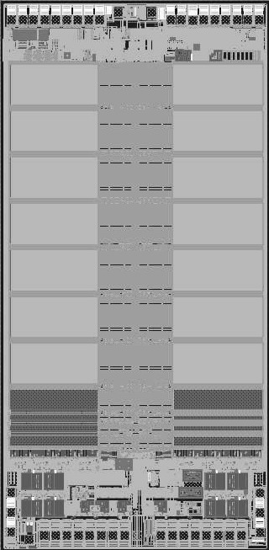
整体版图
PAD
ATD
STATE CONTROL
CAM
整体容量：8M bit
长方形的布局
19个sector分成两列
行列译码器分别在每个sector的周围
四个boot sector在右下角，为了整体版图和译码器的对称，与之相邻的左下角sector拆分成四块，使两边的纵向高度一致
VNH PUMP
Y DECODER
Matrix
X DECODER
DATA PATH
6.5V & 9.5V
PUMP
PAD

Slide 21
目 录
Flash Cell技术类型
Flash Cell电容模型
Flash Cell可靠性参数
阵列类型
Flash Cell、阵列版图
Flash Cell测试结果
总结和展望

Slide 22
Flash Cell测试结果
Flash Cell特性曲线
CAM Cell特性曲线
Endurance
阈值电压
阈值分布

Slide 23
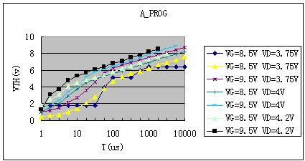
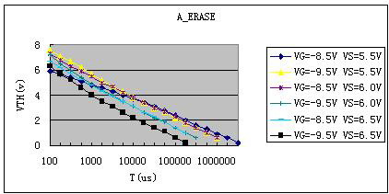
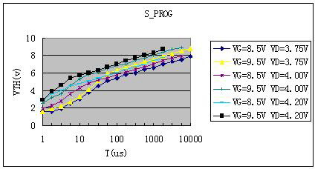
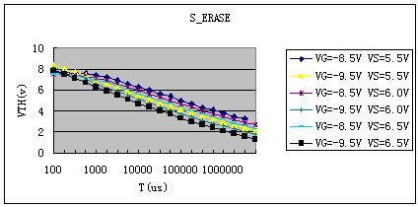
Flash Cell特性曲线
（a）编程曲线 （b）擦除曲线
bulk和DNW接GND——A方式,bulk和DNW接Source——S方式
1uA方法，定义源漏电流为1uA时的栅极电压为V_{T}
两种方式编程曲线基本相同
对单个Cell的擦除，A方式比S方式快。但是对整个sector的擦除测试结果表明，S方式的速度要比A方式快得多。
选择S方式为将来改进时的衬底偏置方式
测试方法：
测试结果：

Slide 24
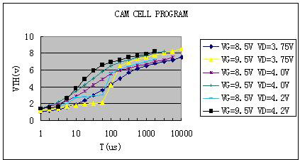
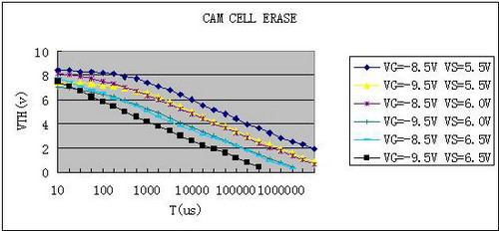
CAM Cell特性曲线
测试方法：
测试结果：
1uA方法
CAM Cell的编程/擦除曲线与通常结构的FLASH Cell类似
CAM Cell的特殊结构使它的编程/擦除速度均快于通常结构的FLASH Cell

Slide 25
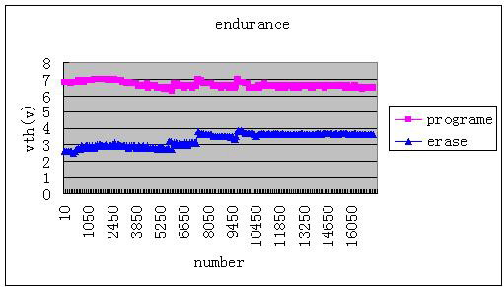
Endurance
测试方法：
测试结果：
施加持续的编程/擦除脉冲
阈值窗口慢慢变小
在一万次左右，窗口变小明显
擦除阈值的抬升尤其大
多次编写后，擦除效率降低
本次流片得到的FLASH Cell耐久力尚未达到要求

Slide 26
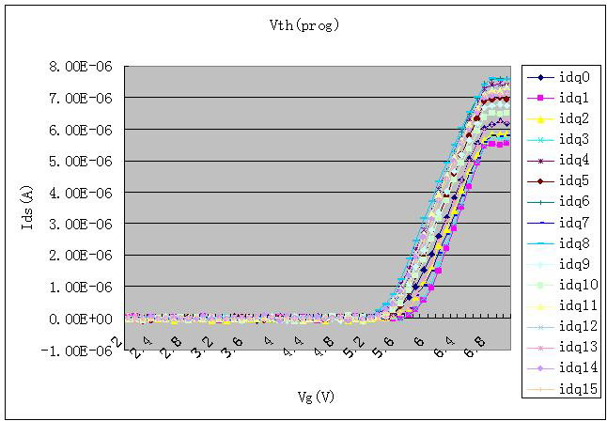
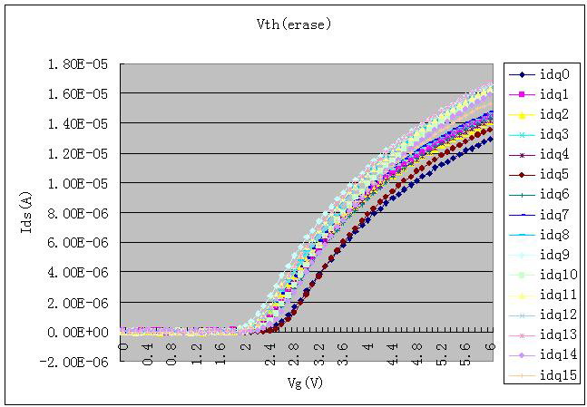
阈值电压
测试方法：
测试结果：
随机抽取一个Word
用输出电导法测量阈值电压
对测试曲线采用最小二乘法线性拟和外推
编程后Cell阈值为5.5V左右
擦除后阈值大概为2V
均能符合芯片设计要求

Slide 27
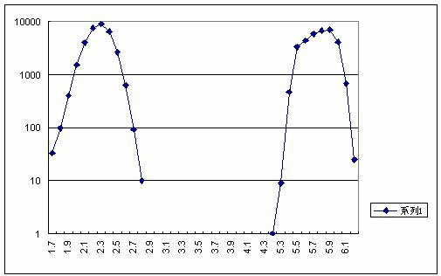
阈值分布
测试方法：
测试结果：
随机抽取10万个Cell
编程/擦除后的阈值电压
阈值分布基本符合正态分布
有较大的阈值窗口
存储阵列中Cell的一致性较好
对读电压的确定具有指导意义

Slide 28
目 录
Flash Cell技术类型
Flash Cell电容模型
Flash Cell可靠性参数
阵列类型
Flash Cell、阵列版图
Flash Cell测试结果
总结和展望

Slide 29
总结和展望
单元及阵列版图的设计在基本性能上已经符合芯片要求
需要分析和提高Cell 耐久力性能
改善由于工艺限制导致的阵列字线弯曲，以便使Cell周围环境均匀提高器件特性、减少阵列尺寸降低成本

Slide 30

That’s all， thanks！

